Slide 1

COMPLETE GUIDE
Office高效办公
核心技能教程
从入门到精通的完整学习指南
Microsoft 365
效率提升30%

Slide 2
目录
Table of Contents
01
Office三大组件核心功能
02
必背快捷键与效率提升
Word、Excel、PowerPoint的核心定位与应用场景
掌握30个核心快捷键,提升办公效率30%
03
Word文档处理技巧
04
Excel数据分析技能
专业文档排版与高效编辑秘籍
从数据录入到高级分析的完整技能树
05
PowerPoint设计艺术
打造专业级演示文稿的设计原则与技巧

Slide 3
CHAPTER 01
Office三大组件
核心功能
Word、Excel、PowerPoint的核心定位与应用场景
Word
Excel
PowerPoint

Slide 4
OFFICE ECOSYSTEM
Office套件概览:四大核心组件
Word
Excel
文档处理专家
数据分析利器
专业的文字处理工具,用于创建和编辑各类文档。支持丰富的格式设置、样式应用、长文档管理等功能。
强大的电子表格工具,用于数据处理、统计分析、财务计算等。支持函数计算、图表制作、数据透视表等高级功能。
报告撰写
简历制作
合同起草
财务报表
销售统计
数据分析
PowerPoint
Outlook
演示设计工具
邮件管理助手
专业的演示文稿制作工具,用于创建幻灯片、演讲稿、提案等。支持丰富的动画效果、设计模板、演讲者视图等功能。
专业的邮件管理工具,用于处理邮件、管理日历、组织联系人等。支持规则设置、任务管理、会议安排等功能。
商务汇报
产品发布
培训课件
邮件管理
日程安排
任务跟踪
协同工作流
四大组件深度整合,支持数据互通、格式兼容、云端同步,构建完整的办公生态体系。通过Microsoft 365实现跨设备、跨平台的无缝协作体验。

Slide 5
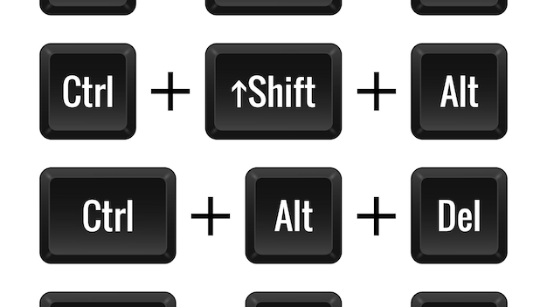
CHAPTER 02
必背快捷键
与效率提升
掌握30个核心快捷键,提升办公效率30%
30+
30%
80%
核心快捷键
效率提升
时间节省

Slide 6
EFFICIENCY FOUNDATION
通用快捷键:三键客的威力
Ctrl
Alt
Shift
控制键
交替键
转换键
最常用的功能键,配合其他按键实现复制、粘贴、保存等核心操作
用于功能区导航,无需鼠标即可快速访问各项功能
用于选择内容、切换大小写、调整顺序等辅助功能
保存文档
格式刷
重复操作
Ctrl + S
Ctrl+Shift+C/V
F4
有事没事按两下,养成随时保存的好习惯
多次粘贴格式,选中内容后VVVVV即可
重复上一步操作,支持输入、删除、格式刷
另存为
右键菜单
功能区导航
F12
Shift+F10
Alt+字母
快速另存为PDF或其他格式
替代鼠标右键,减少手部移动
按Alt键显示字母,快速访问功能区
效率提升关键
研究表明,掌握快捷键可减少80%的鼠标操作时间,双手无需在键盘和鼠标间频繁切换,大幅提升持续输入效率。建议先掌握5-10个最常用的快捷键,逐步养成肌肉记忆。

Slide 7
WORD EXCLUSIVE
Word专属快捷键:文档编辑高手
选中整句话
Ctrl+鼠标左键
逐词/逐段移动
Ctrl+方向键
定位到相邻句号之间的任意位置,自动选中整句话,比拖动鼠标更高效
Ctrl+左右键逐词移动,Ctrl+上下键逐段移动,快速定位光标位置
英文大小写切换
Shift+F3
查找与替换
Ctrl+F / Ctrl+H
在全大写、全小写、句首字母大写之间循环切换,快速格式化英文文本
快速定位或批量修改文本内容,支持通配符和格式匹配
调整段落位置
Shift+Alt+↑/↓
行距快速调整
Ctrl+1/2/5
上下移动段落顺序,避免剪切粘贴的繁琐操作,保持文档结构清晰
Ctrl+1单倍行距、Ctrl+2双倍行距、Ctrl+51.5倍行距,一键调整段落
调整字号大小
Ctrl+Shift+
快速定位
Shift+F5
快速增大或减小字号,Ctrl+[ / ]可逐磅调整,精准控制字体大小
一键跳转至上次编辑位置,解决几十页长文档翻找难题
专业提示: Word快捷键的核心在于“定位+选择+操作”的组合逻辑。先用Ctrl+方向键快速定位,再用Shift+方向键选中内容,最后执行格式调整或编辑操作,大幅提升长文档编辑效率。

Slide 8
EXCEL MASTERY
Excel专属快捷键:数据处理专家
快速填充
自动求和
隐藏行/列
Ctrl+E
Alt+=
Ctrl+9/0
智能识别操作规律,自动填充数据。可用于拼接字符串、提取信息等复杂操作。
一键自动求和,智能识别数据区域并生成SUM函数,大幅提升计算效率。
快速隐藏指定行或列,Ctrl+9隐藏行、Ctrl+0隐藏列,简化视图。
比填充柄更智能
智能识别求和区域
保持数据完整性
插入操作
导航操作
插入行/列/单元格
Ctrl+Shift+=
切换工作表
Ctrl+PG↑/↓
插入函数
Shift+F3
转换为表格
Ctrl+T
单元格内换行
Alt+Enter
选择整列/整行
Ctrl+Space/Shift+Space
数据处理黄金法则
Excel快捷键的核心是快速录入+智能计算+灵活分析。先用Ctrl+E快速填充整理数据,再用Alt+=自动求和,最后通过Ctrl+PG切换工作表进行多表分析,构建高效数据处理工作流。

Slide 9
PPT DESIGN MASTERY
PowerPoint专属快捷键:演示设计达人
组合对象
复制对象
幻灯片放映
Ctrl+G
Ctrl+拖拽
F5 / Shift+F5
将多个对象组合成一个整体,便于统一操作。Ctrl+Shift+G取消组合。
按住Ctrl键拖拽对象即可快速复制,Shift+拖拽可沿直线移动。
F5从头放映,Shift+F5从当前页放映,快速进入演示模式。
演示就绪
灵活控制
统一移动
批量调整
快速复制
精准对齐
旋转与拉伸
层次管理
旋转15°
Alt+←/→
选择窗格
Alt+F10
Alt+左右键
管理对象可见性
拉伸图形
Shift+↑↓←→
置于顶层
Ctrl+Shift+]
Shift+方向键
将对象移到最上层
置于顶层/底层
Ctrl+Shift+[ / ]
置于底层
Ctrl+Shift+[
调整对象层次
将对象移到最下层
设计效率关键: PowerPoint快捷键的核心是“对象操作+精准控制”。善用Ctrl+G组合对象、Ctrl+拖拽快速复制、Alt+左右键精准旋转,配合Shift键实现等比例缩放和直线移动,大幅提升幻灯片排版效率。

Slide 10

CHAPTER 03
Word文档
处理技巧
专业文档排版与高效编辑秘籍
格式美化
审阅批注

Slide 11
FORMATTING MASTERY
Word格式美化与样式应用
一键排版
格式刷
智能样式系统
快速复制格式
通过"开始"-"样式"快速应用预设格式,包括标题1/2/3、正文、引用等多种样式。一键统一整篇文档的格式风格,大幅提升排版效率。
使用快捷键Ctrl+Shift+C复制格式,Ctrl+Shift+V粘贴格式。可多次粘贴同一格式,避免重复设置字体、字号、颜色等繁琐操作。
标题样式
正文格式
快速统一
复制格式
多次粘贴
批量应用
行距调整
字号调整
段落对齐
单倍行距
Ctrl+1
增大字号
Ctrl+Shift+>
左对齐
Ctrl+L
双倍行距
Ctrl+2
减小字号
Ctrl+Shift+<
居中对齐
Ctrl+E
1.5倍行距
Ctrl+5
逐磅调整
Ctrl+[ / ]
右对齐
Ctrl+R
禁止标点溢出
AI智能排版
右键点击段落→"段落设置"→勾选"按中文习惯控制首尾字符",避免行首出现标点符号,提升文档专业度和可读性。
WPS的AI排版功能可自动识别文档结构,一键应用专业排版样式,节省80%排版时间,让文档瞬间专业美观。

Slide 12
LONG DOCUMENT MASTERY
Word长文档处理与审阅功能
快速定位
纵向选区
Shift+F5
Alt+拖动鼠标
一键跳转至上次编辑位置,解决几十页长文档翻找难题。即使关闭文档后重新打开,仍能记住最后编辑位置。
按住Alt键拖动鼠标,可框选纵向文字区域,快速修改列数据。适用于批量更改人名、编号等纵向排列的内容。
提升长文档编辑效率
批量处理列数据
段落重组
插入批注
修订模式
Shift+Alt+方向键上下移动段落顺序,避免剪切粘贴的繁琐操作
在文档中添加备注和解释,不影响文档内容,方便团队协作沟通
记录所有修改痕迹,方便查看和接受或拒绝修改,确保文档质量
Shift+Alt+↑/↓
审阅→插入批注
审阅→修订
文档保护与加密
通过"文件"→"信息"→"保护文档"→"用密码进行加密",设置打开密码和修改密码。可设置修改权限密码,用户需输入密码才能修改文档,否则只能以只读方式打开,有效保护重要文档内容。
密码保护
只读权限
内容安全

Slide 13
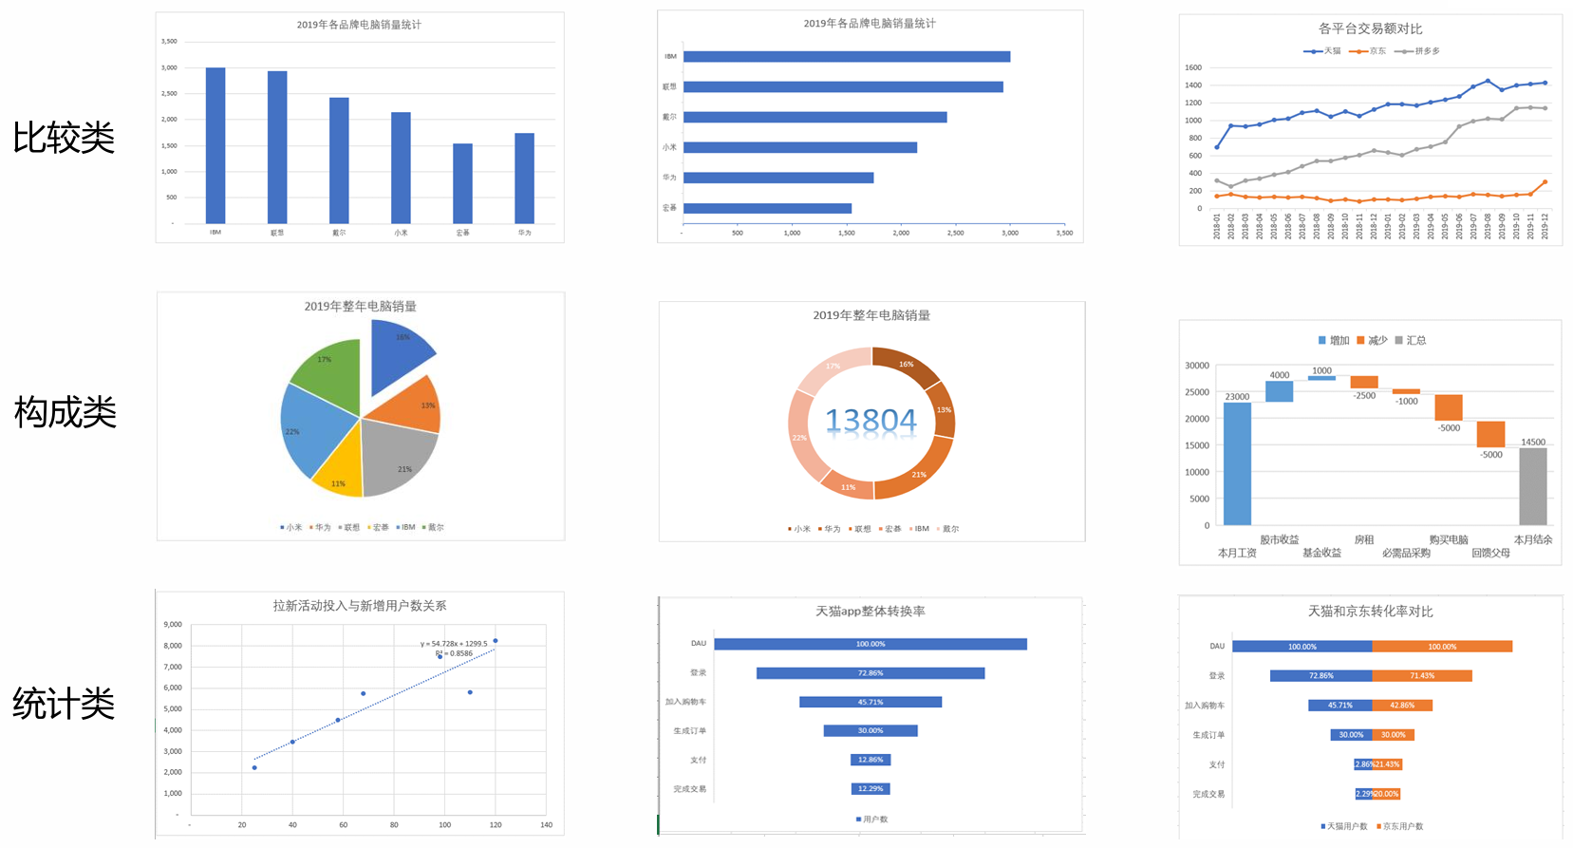
CHAPTER 04
Excel数据分析
技能
从数据录入到高级分析的完整技能树
数据透视表
可视化分析

Slide 14
DATA ENTRY & FUNCTIONS
Excel智能填充与函数应用
智能填充
函数推荐
Ctrl+E 黑科技
AI智能推荐
从上一行/列的操作中找到工作机制,配合本行/列数据得出结果。可用于拼接字符串、提取字符串、格式化数据等复杂操作。
输入"=AI",系统自动推荐SUM、VLOOKUP、IF等常用函数。输入"=AI 求和",自动生成"=SUM(A1:A10)",大幅降低函数记忆成本。
示例: 在A列输入"张三",B列输入"13800138000",C列输入公式 =A1&":"&B1
示例: 输入"=AI 平均值",系统自动生成
下一行按Ctrl+E,自动填充相同规律
=AVERAGE(B2:B10)
智能识别
自动填充
智能推荐
快速生成
VLOOKUP函数
下拉列表
自动填充序列
精确查找匹配数据,客户信息管理必备。通过关键字从数据表中提取对应信息
制作下拉菜单规范数据录入,避免输入错误。通过数据验证功能实现
输入"星期一"后向下拖动,自动生成"星期二""星期三"等序列
支持日期、数字、文本序列
=VLOOKUP(值,区域,列号,精确)
数据→数据验证→序列
函数应用黄金法则
掌握VLOOKUP、SUM、IF、COUNTIF等核心函数,配合Ctrl+E快速填充和AI函数推荐,可大幅提升数据处理效率。建议先掌握10个常用函数,再逐步扩展到复杂函数应用。

Slide 15
ADVANCED ANALYSIS
数据透视表与可视化分析
数据透视表
动态图表
PivotTable
可视化分析
通过拖拽字段到不同区域,实现多维度数据汇总分析。支持求和、计数、平均值等多种计算方式,快速生成专业报表。
选中数据区域后点击"插入"→"图表",系统推荐20余种图表类型并自动优化配色。支持柱状图、折线图、饼图等多种图表类型。
筛选器
行
柱状图 - 对比分析
设置筛选条件
按行分组数据
折线图 - 趋势分析
列
值
饼图 - 占比分析
按列分组数据
设置计算指标
智能推荐
自动优化
拖拽操作
实时更新
条件格式
宏录制
设置"高于平均值显示红色""低于60分显示黄色"等规则,快速筛选关键数据。通过视觉化标识突出显示重要信息,提升数据分析效率。
点击"视图"→"宏"→"录制宏",记录格式调整、数据填充等重复操作。下次一键执行,处理1000行数据仅需3秒,大幅提升批量处理效率。

Slide 16
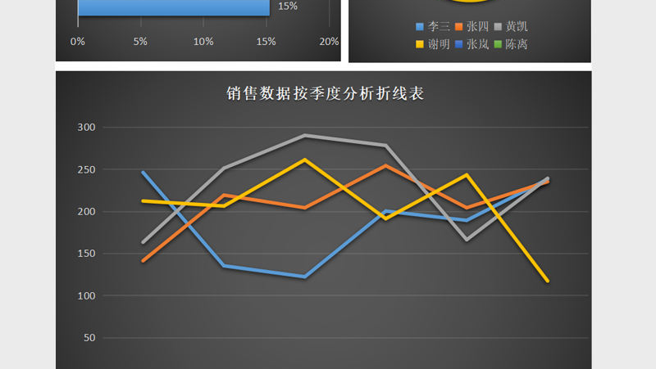
CHAPTER 05
PowerPoint
设计艺术
打造专业级演示文稿的设计原则与技巧
设计原则
动画效果

Slide 17
DESIGN PRINCIPLES
PowerPoint设计原则与母版应用
一致性
间接性
可读性
逻辑性
字体、颜色、排版保持一致,利用参考线实现边界对齐和等距分布
文字精炼、动画适当,避免"挤牙膏"式动画,保持页面简洁清晰
文字20号以上、行距1.2-1.5倍,数据图表清晰,重点突出
PPT结构清晰,采用适当图示体现关系,层层递进的逻辑论证
幻灯片母版
参考线应用
统一设计模板
精准排版工具
存储设计模板信息的幻灯片,包括字形、占位符大小或位置、背景设计和配色方案。通过"视图"→"幻灯片母版"进行设置。
鼠标右键点击页面→"网格和参考线"→添加垂直/水平参考线,实现边界对齐、模块对齐、等距分布,大幅提升排版精度。
统一品牌logo和标识
预设占位符和版式
边界对齐
模块对齐
等距分布
统一配色方案
设计效率关键: 幻灯片母版是提升PPT制作效率的利器。在母版中统一设置logo、字体、配色后,所有幻灯片自动应用相同样式,确保整体风格一致,大幅减少重复排版工作。

Slide 18
PRESENTATION SKILLS
动画效果与演讲技巧
动画效果分类
演讲者视图
四类动画
Presenter View
进入动画
点击"放映"→"演讲者视图",电脑屏幕显示备注、倒计时和下一页预览,观众仅看到PPT内容。适合脱稿演讲,大幅提升演讲专业度。
元素引入,如飞入、淡入
强调动画
突出显示,如脉冲、放大
演讲备注
时间控制
预览功能
退出动画
脱稿演讲
专业演示
元素消失,如淡出、飞出
动作路径
自定义移动轨迹
调整撤销次数
手机遥控器
云同步
关闭动画
文件→选项→高级,可调整至150次,避免误操作无法撤销
手机扫码连接电脑,远程翻页、标注重点,适合大型会议室
修改后的PPT自动保存至云端,多端实时同步,无需手动传输
幻灯片放映→设置→不加动画,适用于正式商务场合

